Slide 1
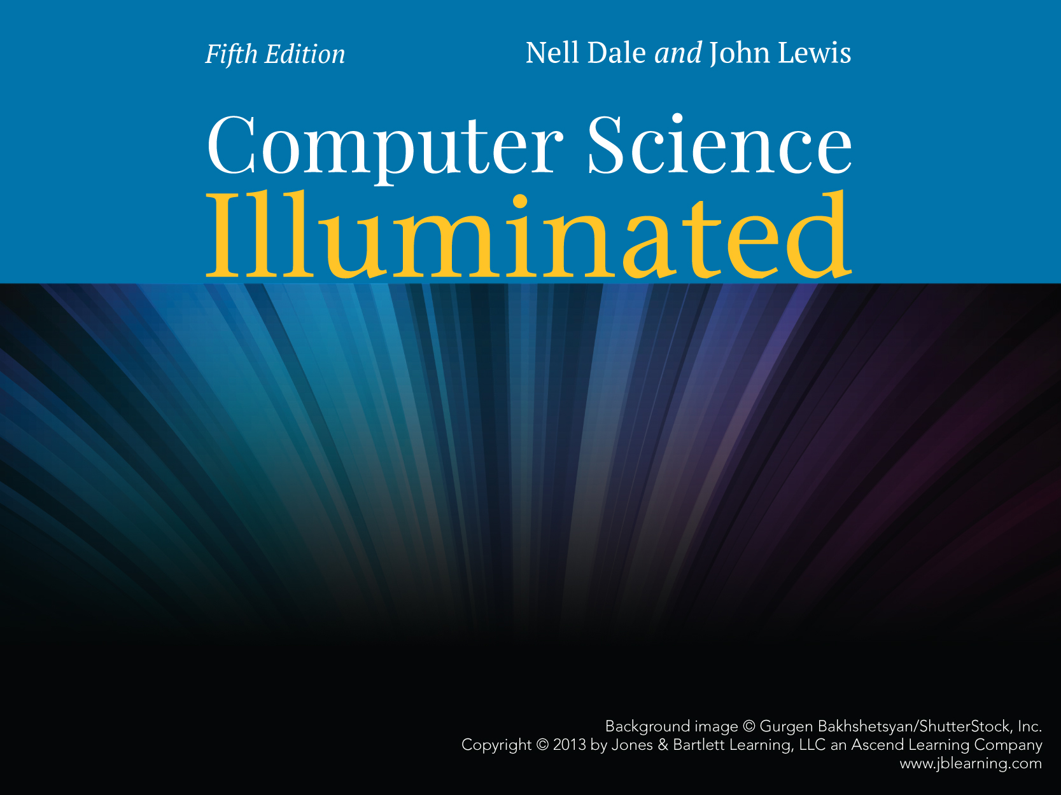
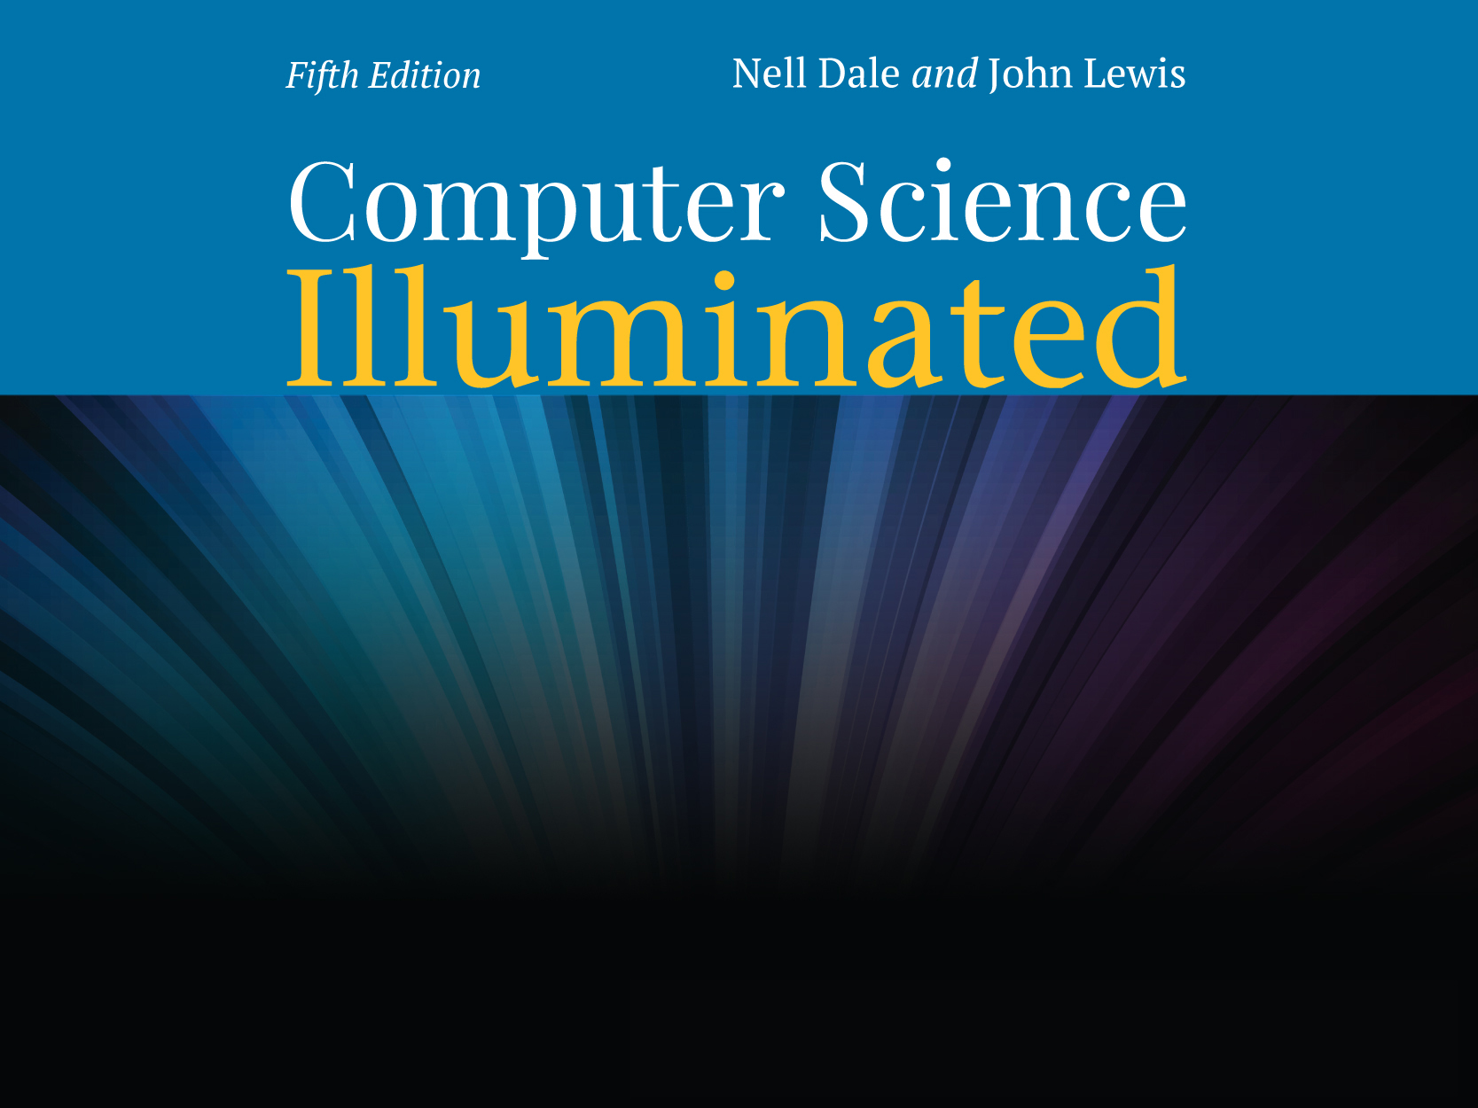
第3章
数据表示

Slide 2
本章内容
认识计算机里的文件
了解计算机管理文件的方式
压缩

Slide 3
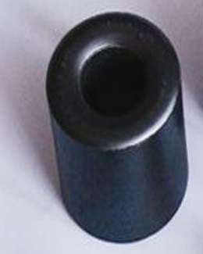
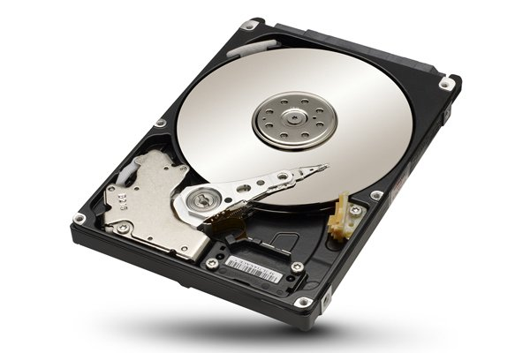
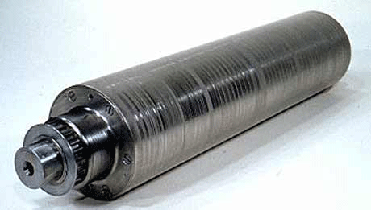
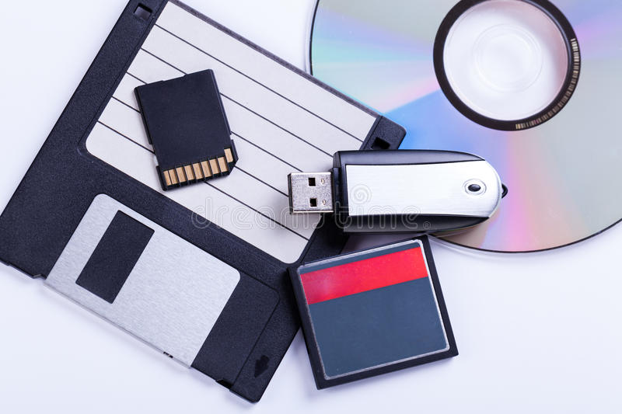
3.1 文件与计算机
计算机是能解决处理大量，多种信息类别的多媒体设备。
在断电状态下可以存储上万亿个位
非常合适存一整块有关系的数据，或者说是“文件”

Slide 4

3.1 文件与计算机
What type and format files data?
主要文件类别和格式：
数字
文本 .TXT
音频 .MP3
图形和图像 .JPEG
视频 .MP4

Slide 5
3.1.1模拟数据与数字数据
信息可以通过以下两种方式表示：
模拟信息：连续表示，模拟它所呈现的真实信息。
数字信息：离散表示, 将信息分解为单独的元素。

Slide 6
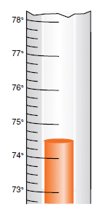
3.1.1模拟数据与数字数据
温度计是一种模
拟设备，水银柱
按温度的正比例
在管子中升高。
图3.1 水银温度计随着温度升高而持续上升

Slide 7
3.2 文件表示法
电脑不能利用模拟信息，因此我们创造了数字信息。
把信息分成片，然后单独表示每一片。

Slide 8
3.2.1 文件表示法—状态
二进制的固有特性：每一位要么是0，要么是 1
每一位可以表示两种状态。
多于两种状态怎么办？需要多个位？
三位可以表示多少事物?
四位可以表示多少事物?
八位可以表示多少事物?

Slide 9
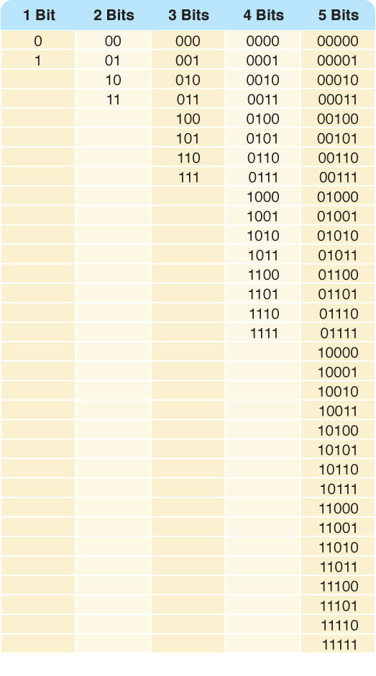
3.2.1 文件表示法—状态
图3.2二进制位计数

Slide 10
3.2.1 文件表示法—状态
思考：
n位可以表示多少事物?
为什么?
每次把某数字的位加1时会发生什么?

Slide 11
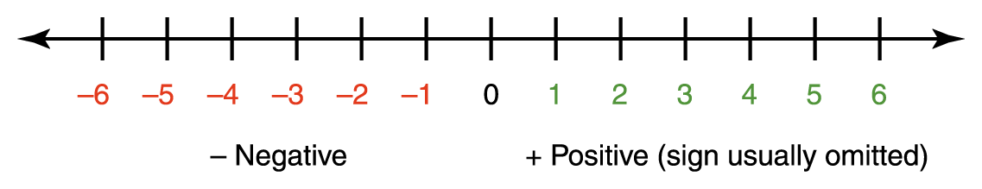
3.2.2 文件表示法—数字
符号数值表示法：符号表示分类，数字表示数的大小。
计算机内部如果采用符号数值表示法，有一个问题:
会有一个+0和-0,导致不必要的复杂性
解决方案:补码

Slide 12
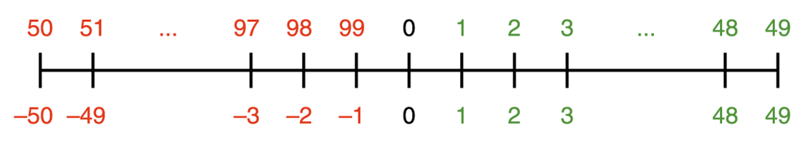
3.2.2 文件表示法—数字
负数-十进制补码
两位的十进制数字,
用 1 到 49 表示 1 到 49
用 50 到 99 表示 -50 到 -1

Slide 13
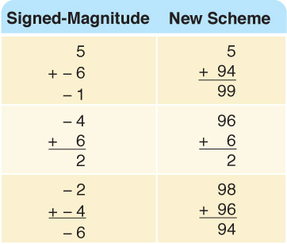
3.2.2 文件表示法—数字
负数-十进制补码
为了实现加法，让两数相加并舍弃进位。
符号数值
新规则
试一试
48 (符号数值)
-1
47
它在新的规则中怎么
实施的?

Slide 14
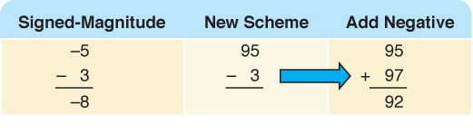
3.2.2 文件表示法—数字
负数-十进制补码
A-B=A+(-B)
将第二个数的相反数加到第一个
Try
4 - 4 -4
- 3 +3 + -3

Slide 15
3.2.2 文件表示法—数字
负数-十进制补码
负数数值表示法的计算公式：
Negative(I)=10^{k}-I,其中k是数字个数
这种表示方法称为十进制补码

Slide 16
3.2.2 文件表示法—数字
负数-十进制补码
练习：
十进制补码公式中的k为设定定长的数字5，请回答：
A）可以表示多少位正整数
B）可以表示多少位负整数
C）绘制实数直线图，显示出3个最小的正数和3个最大的正数，3个最小的负数和3个最大的负数以及0

Slide 17
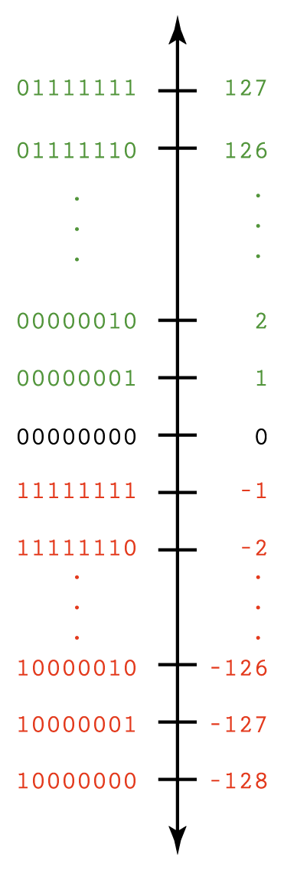
3.2.2 文件表示法—数字
负数-二进制补码
最高位为符号位：1表示负，0表示正。
正数的补码就是原码。
负数的补码呢？
对应的正值，每一位取反再加一
Negative(I)=2^{k}-I
用8位二进制补码表示数字

Slide 18
3.2.2 文件表示法—数字
负数-二进制补码
加法和减法在十进制补码中是一样的
-127 10000001
+ 1 00000001
-126 10000010
如果计算的值不合适会发生什么? 溢出
假设每个数都是用八位存储，那么加127到3如下：
1111111
+ 0000011
10000010

Slide 19
3.2.2 文件表示法—数字
练习：
P60，习题40

Slide 20
3.2.2 文件表示法—数字
实数
十进制实数：
有整数部分和小数部分的数
如：104.32, 0.999999, 357.0, 3.14159
小数点右侧的位置是十分位、百分位…
10⁻¹, 10⁻² , 10⁻³ …

Slide 21
3.2.2 文件表示法—数字
二进制实数
二进制与十进制规则类似：
二进制的小数点就是十进制的小数点
二进制小数点右边的位置分别表示
2⁻¹ (二分之一),
2⁻² (四分之一),
2⁻³ (八分之一)
…

Slide 22
3.2.2 文件表示法—数字
实数-浮点表示
十进制的实数可以由以下公式定义：
这种表示方法叫浮点表示法：数字的位数固定，小数点是浮动的。对应的数字也称为浮点数。
符号 * 尾数 * 10^{exp}

Slide 23
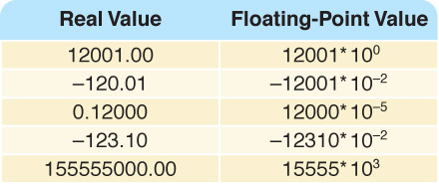
3.2.2 文件表示法—数字
实数-浮点表示
实数的值
浮点数表示
浮点表示法（五位数字）

Slide 24
3.2.2 文件表示法—数字
实数-浮点表示
一个二进制浮点数可以由以下公式定义：
符号 * 尾数 * 2^{exp}
一条通用准则：如果用64位存储一个浮点数，1位存储符号，11位存储指数，52位存储尾数
科学计数法也是一种浮点表示法。p46

Slide 25
3.2.2 文件表示法—数字
实数-浮点表示
一个二进制浮点数可以由以下公式定义：
符号 * 尾数 * 2^{exp}
一条通用准则：如果用64位存储一个浮点数，1位存储符号，11位存储指数，52位存储尾数
科学计数法也是一种浮点表示法。p44

Slide 26
3.2.2 文件表示法—数字
实数-浮点表示
十进制数的小数部分如何转换成二进制？
教材 P45， 例子
练习：
P60,练习44，45.

Slide 27
3.2.3 文件表示法—文本
文本的构成：段落、句子、词语、单个字（符）
文本表示的核心问题：字符的表示。
字符是有限的，因此可以罗列出所有字符，为每个字符赋予一个独特的二进制码。
字符集：字符和表示它们的二进制码的清单。
ASCII字符集
Unicode字符集

Slide 28
3.2.3 文件表示法—文本
ASCII ：美国信息交换标准码American Standard Code for Information Interchange
ASCII：最初用7位来表示每个字符，可以表示128个不同的字符，第8位用作校验位。
后来Latin-1扩展的ASCII使用所有的8位来表示字符，能够表示多少不同的字符呢?

Slide 29
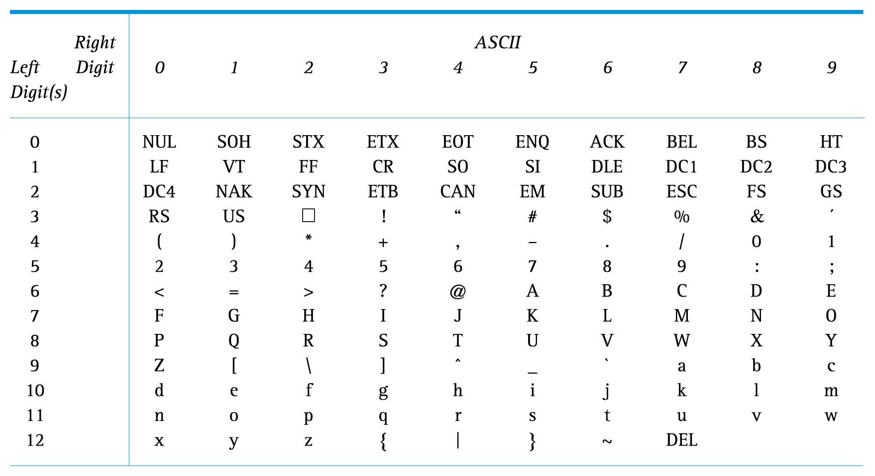
3.2.3 文件表示法—文本
ASCII码

Slide 30
3.2.3 文件表示法—文本
ASCII码
ASCII表中最前的32个字符不能输出打印到屏幕上
你认为它们可能是用来做什么的呢?

Slide 31
3.2.3 文件表示法—文本
Unicode
拓展的ASCII码无法满足国际需要。
Unicode字符集：用16位表示一个字符
这种方式可以表示多少不同的字符呢?
Unicode将ASCII作为一个子集。
Unicode集前256个字符完全对应ASCII码的字符
兼容：采用ASCII码的程序不会受到影响

Slide 32
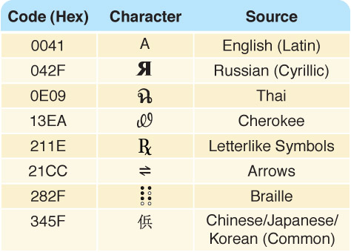
3.2.3 文件表示法—文本
Unicode
Unicode字符集中的一些字符
A few characters in the Unicode character set

Slide 33
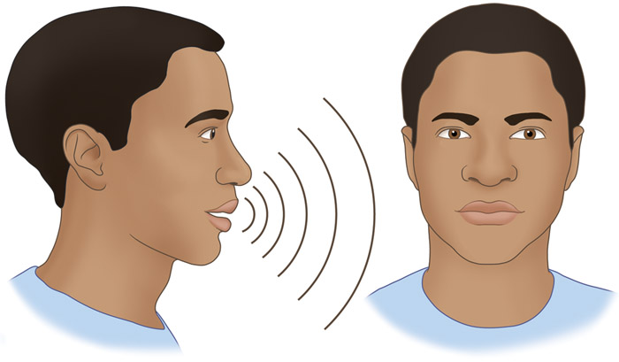
3.2.4 文件表示法—音频
声音：实际是由与我们的耳膜交互的声波定义的
声波：时间上连续的数据，模拟数据

Slide 34
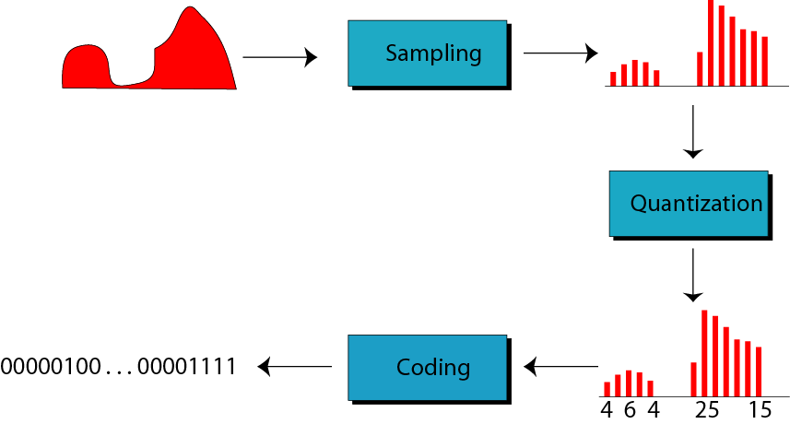
3.2.4 文件表示法—音频
声音的数字化：采样、量化、编码。
采样：周期性地对声音信号电流或电压进行测量。
量化：将每次采样值用一个数字量表示。
编码：对采样值进行数字化编码。

Slide 35
3.2.4 文件表示法—音频
我们应该多久采样一次?
采样频率越高、编码位数越多，声音的失真程度越小
一般来说，采样频率在4万次/秒，就足够保证人听到的声音不失真。
通常用16或32位来对声音振幅的测量值进行编码

Slide 36
3.2.5 文件表示法—图形和图像
颜色表示法
颜色：人的视网膜对不同频率的光的感觉。
人的视网膜有三种色彩感光视锥细胞，负责接收不同频率的光，感光器分别对应于红色，绿色和蓝色。
计算机中的颜色用RGB值（3个数字）表示。3个数字分别表示对应基色的相对份额。
RGB值(255,255,0)：红和绿的贡献值最大, 蓝的贡献值最小, 生成的颜色是明亮的黄。

Slide 37
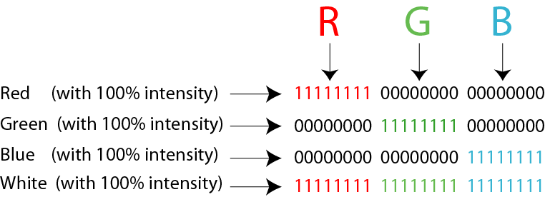
3.2.5 文件表示法—图形和图像
颜色表示法

Slide 38
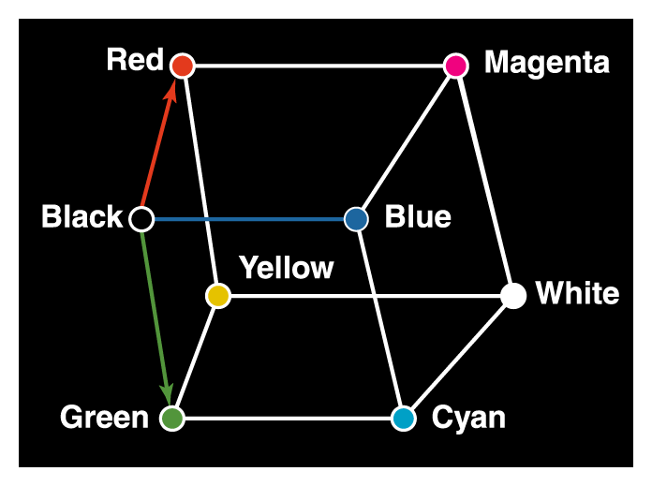
3.2.5 文件表示法—图形和图像
颜色表示法
三维色空间

Slide 39
3.2.5 文件表示法—图形和图像
颜色表示法
彩色图像：图像的颜色被分解成三种主色“红、绿、蓝”(RGB)。每种颜色的强（深）度由二进制数来表示。 二进制位数越多，表示的色彩越丰富。
16位：增强彩色，RGB分别为5位数字，剩余一位表示透明度。
24位：真彩色，RGB分别为8位数字，可以表示1677万种颜色，比人眼能分辨的颜色多。

Slide 40
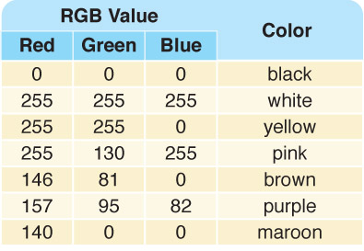
3.2.5 文件表示法—图形和图像
颜色表示法
一些真彩色RGB值及其代表的颜色

Slide 41
255 (RED) | 255 (GREEN) | 255 (BLUE) | 255 (RED) | 255 (GREEN) | 0 (BLUE) | 0 (RED) | 0 (GREEN) | 0 (BLUE) | 255 (RED) | 255 (GREEN) | 0 (BLUE)

Slide 42
3.2.5 文件表示法—图形和图像
数字化图形和图像
数字化图片：将图片表示成像素的点集。
每个像素由一种颜色构成。
分辨率：表示一幅图片使用的像素数量。
光栅图形格式：用像素存储图像信息的方法。
流行的几种格式：位图（BMP）、GIF、JPEG和PNG。
主要区别:表示的颜色丰富程度不同、压缩技术不同。

Slide 43
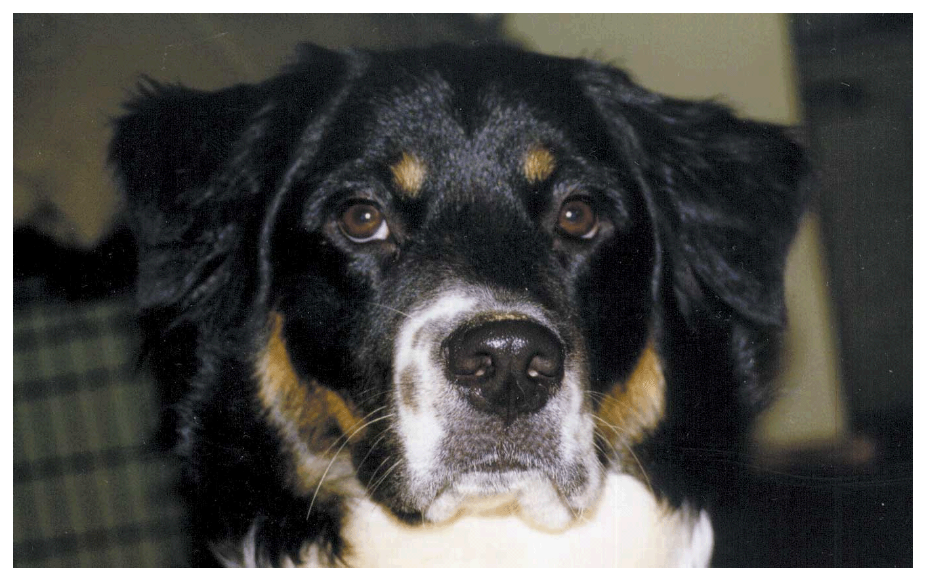
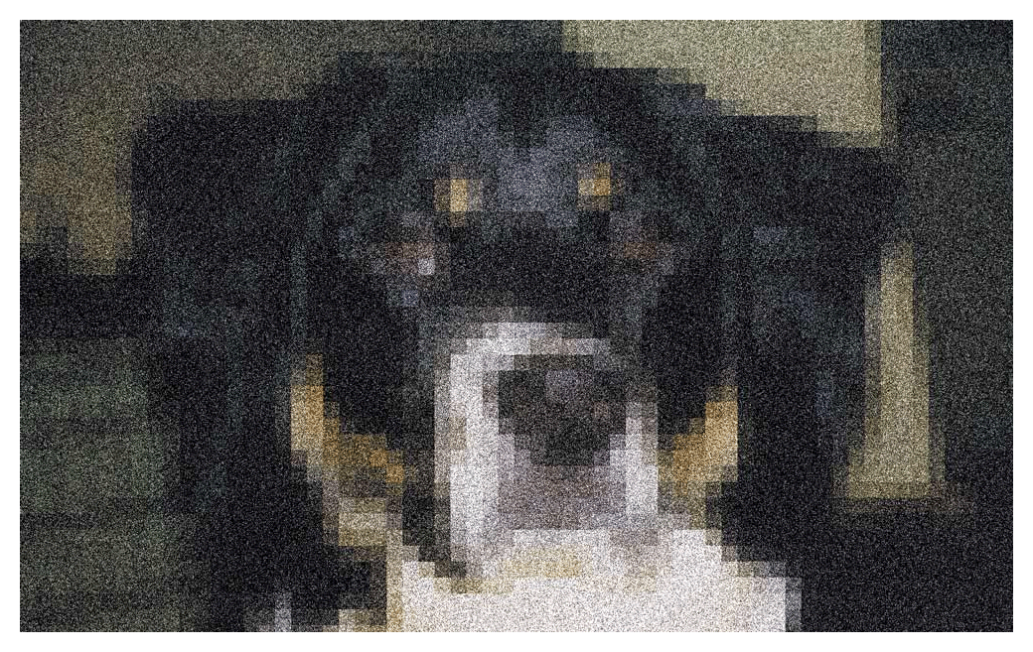
3.2.5 文件表示法—图形和图像
数字化图形和图像
一张数字化图片由很多像素点构成

Slide 44
3.2.5 文件表示法—图形和图像
矢量表示法
矢量图形：用线条和几何形状描述图像，是一系列描述线条方向、宽度和颜色的指令。
优点：
文件大小往往较小，因为不需要描述所有像素
可以根据需要通过数学计算动态调整大小
局限：不适合表示真实世界的图像。

Slide 45
3.2.6 文件表示法—视频
视频：图像（帧）随时间变化的一系列表示。
先表示静态图像，再将其组合起来。
一般需要压缩存储。
视频编/解码器(COmpressor / DECompressor):用于缩小视频大小,使视频能够在计算机或网络上播放。
几乎都使用有损压缩技术。

Slide 46
3.3 压缩
数据压缩：减少存储数据所需的空间。
压缩率：数据压缩的程度，压缩数据的大小除以原数据的大小。
压缩率越小，数据压缩程度越高
数据压缩技术可以是：
无损压缩，意味着原始信息可以不受任何损失的获取
有损压缩, 意味着原始信息在压缩过程中可能会丢失一些

Slide 47
3.3 压缩- 文本压缩
文本是一种基本的、重要的数据类型，而每个字符分配16位太耗费文件空间，需要更有效地存储文本和传输文本。
3种文本压缩技术：
关键字编码
变长编码
哈夫曼编码

Slide 48
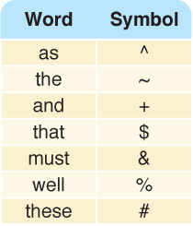
3.3.1 文本压缩—关键字编码
思想：用单个字符替换频繁出现的单词

Slide 49
3.3.1 文本压缩—关键字编码
对段落进行关键字编码：
We hold these truths to be self-evident, that all men are created equal, that they are endowed by their Creator with certain unalienable Rights, that among these are Life, Liberty and the pursuit of Happiness. ……
编码后的段落是：
We hold # truths to be self-evident, $ all men are created equal, $ ~y are endowed by ~ir Creator with certain unalienable Rights, $ among # are Life, Liberty + ~ pursuit of Happiness. ……

Slide 50
3.3.1 文本压缩—关键字编码
我们节省了多少空间?
原段落：656 字符 编码后：596字符
省去字符：60 字符 压缩率：596/656 = 0.9085
问题：这种策略可以应用于整个文本吗?
关键字编码局限：
（1）用于编码的字符不能出现在原文；
（2）常用单词比较短；
（3）常用单词随文本主题变化；

Slide 51
3.3.2 文本压缩—行程长度编码
在一个长序列中，某一字符可能重复出现，则用以下字符串替换：
标志字符 + 重复字符 + 重复次数
例如：8个 n 构成的字符串“nnnnnnnn”，替换为：*n8
* 是标志字符
n 是重复的字符
8 是n重复的次数

Slide 52
3.3.2 文本压缩—行程长度编码
例1：初始文本：bbbbbbbbjjjkllqqqqqq+++++
编码文本：*b8jjjkll*q6*+5
k为什么没编码? j呢？压缩比是???
例2：编码文本： *x4*p4l*k7
原始文本??
xxxxpppplkkkkkkk
这种类型的重复在英语文本中很少出现。你能想象什么时候这种情况会发生吗？

Slide 53
7
1 | 255 (RED) | 255 (GREEN) | 255 (BLUE) | 1 | 255 (RED) | 255 (GREEN) | 0 (BLUE) | 1 | 0 (RED) | 0 (GREEN) | 0 (BLUE) | 7 | 255 (RED) | 255 (GREEN) | 0 (BLUE) | 3 | 255 (RED) | 255 (GREEN) | 0 (BLUE) | 3 | 255 (RED) | 255 (GREEN) | 0 (BLUE)

Slide 54
3.3.3 文本压缩—哈夫曼编码
问题：文本中很少使用字母“X”，为什么字符“X”的表示与常用的空格的表示要用相同的位数？ 哈夫曼编码：用不同的（变长）位数来表示字符。
基本思想：较短的字符串表示经常出现的字符。
字符集编码：字符的编码是定长的。

Slide 55
白黄
黑黄
黄黄
黄黄
黄黄
白白
白黄
黄黄
表示为：白黄(WY)、黑黄(BY)、黄黄(YY)、白白(WW)四对，
对图像生成紧凑代码对（compact codes）

Slide 56
因为 黄黄 最常见，我们希望用最紧凑的形式表示它
2
1
4
1
WY
BY
YY
WW
白黄
黑黄
黄黄
黄黄
黄黄
白白
白黄
黄黄

Slide 57
首先，列出所有块和频率，每轮选出两个最低的频率
2
1
4
1
WY
BY
YY
WW
0
1
DICTIONARY
YY
CODE
0
1
DATA
0 | YY
10 | WY
110 | BY
111 | WW
WY
0
1
BY
WW

Slide 58
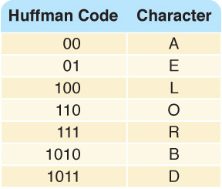
3.3.3 文本压缩—哈夫曼编码
哈夫曼编码
字符
ballboard 被编码为：
1010001001001010110001111011
压缩比： 28/56
ballboard 被编码为：
1010001001001010110001111011
压缩比： 28/72
ballboard 被编码为：
1010001001001010110001111011
压缩比： 28/56
练习：对roadbed编进行码？
思考：请对上述编码进行解码？

Slide 59
3.3.3 文本压缩—哈夫曼编码
我们发现：对赫夫曼编码进行解码时，不知道每个字符对应多少位。
创建编码时，没有任何字符的编码是其他字符编码的前缀。

Slide 60
3.3.4 音频格式和压缩方法
音频格式：WAV, AU, AIFF, VQF, and MP3
区别：格式化信息的细节、压缩技术不同
MP3 (MPEG-2, audio layer 3 file)： 占主导地位。采用了以下压缩技术：
分析频率传播并舍弃人类无法听到的信息
使用哈夫曼编码进一步压缩比特流
这是有损压缩还是无损压缩(或者都是)?

Slide 61
3.3.5 视频格式和压缩方法
时间压缩：对于连续帧，确定两帧之间的差异，只保存改变的部分。
空间压缩：颜色相同的像素聚集成块，保存块的信息与坐标。
与行程长度编码的思想相近。

Slide 62
小结
区分模拟和数字数据
解释数据压缩并计算压缩率
解释负值和浮点值的二进制格式
描述ASCII和Unicode字符集的特征
执行各种类型的文本压缩
解释声音的性质及其表现
解释RGB值如何定义颜色
区分栅格和矢量图形
解释时间和空间视频压缩

Slide 63
道德问题
道德规范
什么计算机结构代表硬件方面？
什么代表软件方面？
它们的道德准则如何？
它们有什么不同？

Slide 64
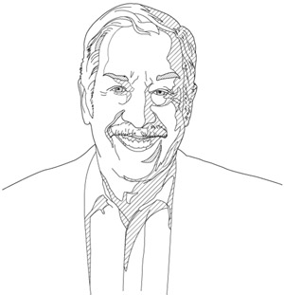
我是谁?
我非常多才多艺
你能列举出我的
简历上的四个特
点吗

Slide 65

Homework
28, 29, 31, 33, 38, 40, 41, 44, 47, 49, 51, 53,
56, 57, 67, 71, 74, 78

